Slide 1
TOPIC MODELING BY AMERICAN NEWS
자연어처리 및 정보검색, 정재은 교수님
20190615
HOLA TEAM
Irene Llop Escrich
허수민
김희선
박채린
이은주
Laura Nienajadlo

Slide 2
INDEX
프로젝트 소개
주간 별 진행 과정
결과 분석 및 결론
- 2 -

Slide 3
PROJECT DESCRIPTION
주제 : 정치적 성향에 따른 미국 언론사 간의 사용 어휘 차이 분석
진보
보수
vs
- 3 -

Slide 4
PROJECT DESCRIPTION
Preprocessing
Topic modeling
Evaluation & Analysis
- 4 -

Slide 5



TOOLS
LANGUAGE
IDE
Python 3, Anaconda
Jupiter Notebook
- 5 -

Slide 6


Collaboration Tool
Github
Google Drive
- 6 -

Slide 7
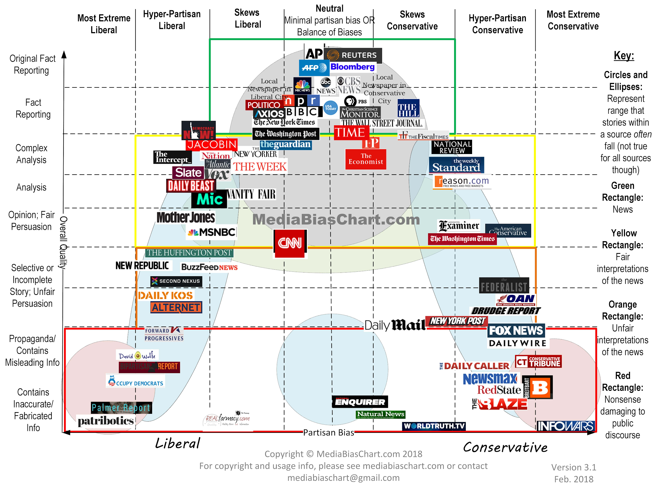
DATASET
데이터 : 미국의 다양한 언론사 별 기사 32000개 (진보 16000 + 보수 16000)
liberal (Atlantic, Buzzfeed News, Vox)
conservative (Breitbart, New York Post, National Review, Fox News)
(출처 : Dataset: https://www.kaggle.com/snapcrack/all-the-news)

Slide 8
WEEKLY PROJECT PROCESS
 | 1st Week | 2nd Week | 3rd Week | 4th Week | 5th Week
Proposal
Pre-processing
Topic modeling
Evaluation
Analysis
Final report
- 8 -

Slide 9
WEEKLY PROJECT PROCESS
preprocessing
Topic modeling
Evaluation
Analysis
- 9 -

Slide 10
전처리 과정
1) 언론사 성향을 기반으로 진보, 보수 기사 분류
2) 16000개의 기사 선정
3) TEXT OPERATION – NLTK 사용
4) 중간 테스트 결과를 반영한 추가 단어 삭제
- 10 -

Slide 11
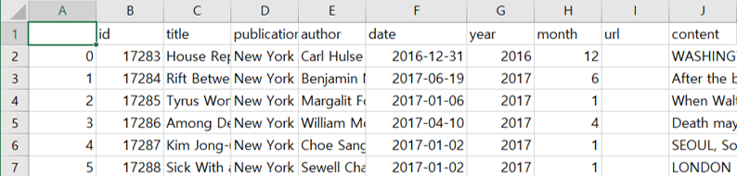
전처리
소문자 변경
구두점, 인용부호, BAR 제거
TOKENIZE
STOPWORDS 제거
어간 추출
- 11 -

Slide 12
TOPIC MODELING
전처리 된 데이터를 불러와 BAG OF WORDS로 만듦
해당 데이터를 이용해 TF-IDF VECTTORIZATION
GENSIM의 LDA 모델 생성 함수 LDAMULTICORE 이용
- LDA 모델 생성, topic 15개로 나눔
- 12 -

Slide 13
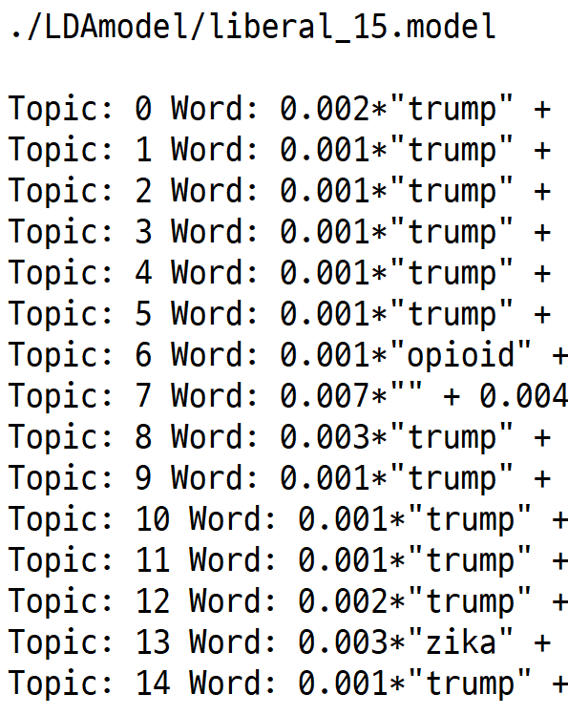
TROUBLE SHOOTING
전처리
- 무의미한 TOPIC들이 추출되고, 공통적으로 많이 등장하는 단어로는 유의미한 결과를 내기 어려움
>> AUTHOR, PUBLICATION 칼럼을 참고해서 기사에 포함된 기자, 언론사 이름 및 SNS계정 삭제
>> 진보 – 보수 언론에서 공통으로 언급된 단어 중 빈도 차이가 0.000001% 이하인 단어 삭제
- 13 -

Slide 14
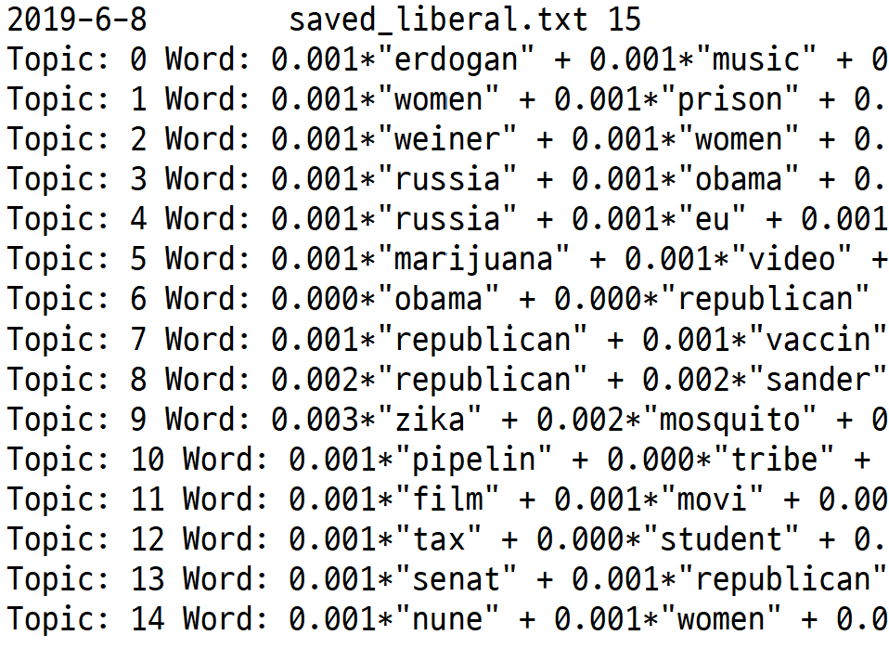
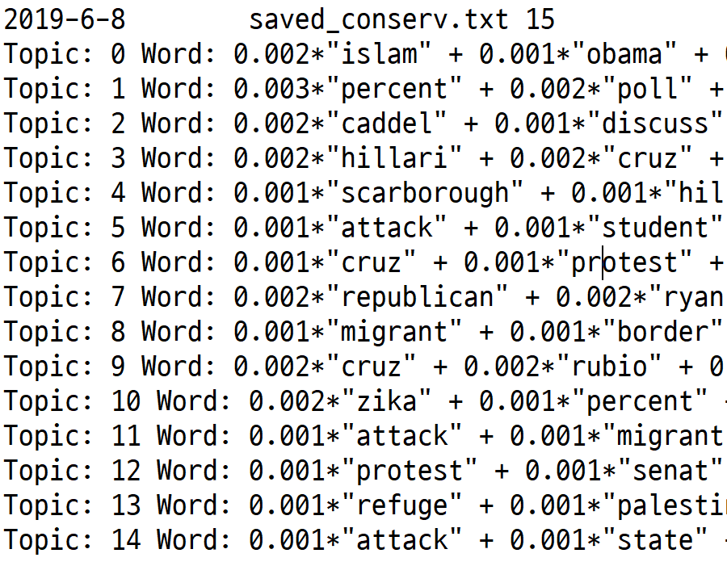
TOPIC MODELING
- 14 -

Slide 15
ANALYSIS - Topic 개수의 변화
Conservative
Zika virus outbreak(2016)
Topic N = 10
Word: 0.001*"zika" + 0.001*"2017" + 0.001*"democrat" + 0.001*"news" + 0.001*"state" + 0.001*"obama" + 0.001*"campaign" + 0.001*"attack" + 0.001*"elect" + 0.001*"white"
Topic N = 15
Topic: 10 Word: 0.002*"zika" + 0.001*"percent" + 0.001*"women" + 0.001*"state" + 0.001*"poll" + 0.001*"broaddrick" + 0.001*"attack" + 0.001*"news" + 0.001*"vote" + 0.001*"obama"
Topic N = 20
Topic: 2 Word: 0.002*"zika" + 0.001*"obama" + 0.001*"state" + 0.001*"lynch" + 0.001*"fbi" + 0.001*"campaign" + 0.001*"health" + 0.001*"2016" + 0.001*"news" + 0.001*"republican"
Topic N = 25
Topic: 4 Word: 0.003*"zika" + 0.002*"cartel" + 0.002*"border" + 0.001*"migrant" + 0.001*"mexican" + 0.001*"abort" + 0.001*"mosquito" + 0.001*"cair" + 0.001*"parenthood" + 0.001*"agent"
- 15 -
Notes:
Topic N을 크게 잡을수록 Topic에 대한 디테일한 단어도 등장
But 같은 단어가 여러 Topic에서 등장함
버락 오바마 미 11억 달러 지카 대책 예산, 시민단체 가족계획(Planned Parenthood)에 대한 예산 지원 조항 때문에 또 무산 << 대박
참고!
https://www.google.co.kr/amp/s/www.wsj.com/amp/articles/senate-democrats-block-zika-spending-bill-over-exclusion-of-planned-parenthood-1467133283

Slide 16
ANALYSIS - Topic 개수의 변화
Liberal
Standing Rock protest: against the Dakota pipeline(2016)
Topic N = 10
None
Topic N = 15
Topic: 10 Word: 0.001*"pipelin" + 0.000*"tribe" + 0.000*"protest" + 0.000*"state" + 0.000*"women" + 0.000*"refuge" + 0.000*"yahoo" + 0.000*"court" + 0.000*"countri" + 0.000*"driver"
Topic N = 20
Topic: 6 Word: 0.001*"russian" + 0.001*"russia" + 0.001*"intellig" + 0.001*"attack" + 0.001*"pipelin" + 0.001*"assad" + 0.001*"emoji" + 0.001*"syria" + 0.001*"news" + 0.001*"administr"
Topic N = 25
Topic: 18 Word: 0.001*"pipelin" + 0.001*"republican" + 0.001*"administr" + 0.001*"daca" + 0.001*"food" + 0.001*"state" + 0.001*"senat" + 0.001*"democrat" + 0.001*"sisi" + 0.000*"order"
- 16 -
Notes:
참고
https://www.google.co.kr/amp/s/amp.theguardian.com/us-news/2016/sep/12/north-dakota-standing-rock-protests-civil-rights
노스다코타 주 원주민 보호구역을 통과해 논란이 일었던 ‘다코타 액세스 송유관 건설’이 수많은 원주민과 연대자들의 거센 반발에 중단되었다.
정리: 15가 가장 잘 나왔고 20, 25는 다른 사건이랑 묶여서 관련도 조금 낮아 보임
N=15, 제일 잘 나옴 pipeline + tribe, refuge도 관련성 있어 보임
N=20, 러시아-시리아, 아사드 단어들 사이에 pipeline 존재 - 난민 관련으로 묶인 듯
N=25, daca = 미성년 입국자 추방 유예, 미성년자의 국외추방을 유예하는 민법 제도, 사건과 직접적인 관련은 없지만 피난민 단어와 관련도 있어 보임.

Slide 17
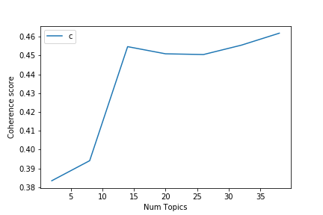
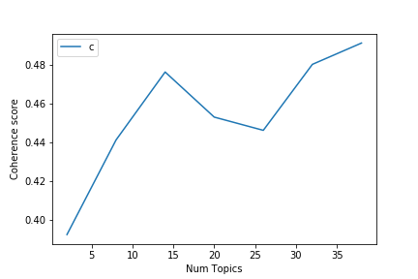
EVALUATION (TOPIC COHERENCE)
Liberal
Conservative
Topic num이 15일 때 Topic Coherence score 가장 높게 나타남
- 17 -
Notes:
각 데이터셋에 대해서 토픽 모델링을 수행하고 topic coherence 점수를 계산하여 그래프로 나타낸 결과

Slide 18
ANALYSIS
어휘 차이 분석
각 지영의 모델에서 topic 마다 가중치가 가장 높은 단어 10개를 뽑음
150개 – 중복단어 제거 => 75(lib), 71(con)사용
어휘 비교를 위해 벤다이어그램 생성
- 18 -

Slide 19
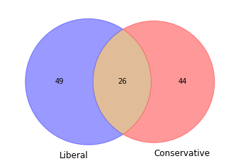
ANALYSIS
<Venn Diagram - Liberal & Conservative>
- 19 -

Slide 20
ANALYSIS
LIBERAL ONLY: CHINA KOREA EU GOVERN BLACK EMISS EMOJI US ALBUM TAX MUSIC MARIJUANA TRANSGEND UPDAT CAR CARBON COAL PREGNANT YAHOO TRACK INTELLIG RUSSIA TILLERSON ASSAD TESLA HEALTH VACCIN MUSK ARCHIV INFECT SEASON DRIVER THRONE WATER READER POKÉMON FIRE PIPELIN TRIBE GUZMÁN MOVI SCIENC LOCHT SCHOOL CLIMAT SODA NUNE PRISON MOSQUITO
BOTH: TURKEY SENAT WHITE VOTE FILM SANDER STATE REPUBLICAN WOMEN ATTACK COURT ERDOGAN STUDENT CAMPAIGN AMERICAN ZIKA DEMOCRAT PROTEST NEWS ELECT RUSSIAN OBAMA VIDEO COUNTRI WEINER REFUGE
CONSERVATIVE ONLY: RUBIO ABEDIN TOLD BILL NEW LIVE GERMANI ISRAEL MEXICAN 2016 NFL GUN LAW RYAN MIGRANT TURKISH MEDIA FBI CARTEL ILLEG TWEET IOWA ISLAM PALESTINIAN CRIME MUSLIM BROADDRICK HILLARI 2017 CALL PERCENT DISCUSS PATRIOT ISRA CARSON BORDER GINGRICH SUPPORT CADDEL SCARBOROUGH KAIN JERUSALEM POLL CRUZ
- 20 -

Slide 21
ANALYSIS - 나라/분쟁지역
LIBERAL ONLY: CHINA KOREA EU GOVERN BLACK EMISS EMOJI US ALBUM TAX MUSIC MARIJUANA TRANSGEND UPDAT CAR CARBON COAL PREGNANT YAHOO TRACK INTELLIG RUSSIA TILLERSON ASSAD TESLA HEALTH VACCIN MUSK ARCHIV INFECT SEASON DRIVER THRONE WATER READER POKÉMON FIRE PIPELIN TRIBE GUZMÁN MOVI SCIENC LOCHT SCHOOL CLIMAT SODA NUNE PRISON MOSQUITO
BOTH: TURKEY SENAT WHITE VOTE FILM SANDER STATE REPUBLICAN WOMEN ATTACK COURT ERDOGAN STUDENT CAMPAIGN AMERICAN ZIKA DEMOCRAT PROTEST NEWS ELECT RUSSIAN OBAMA VIDEO COUNTRI WEINER REFUGE
CONSERVATIVE ONLY: RUBIO ABEDIN TOLD BILL NEW LIVE GERMANI ISRAEL MEXICAN 2016 NFL GUN LAW RYAN MIGRANT TURKISH MEDIA FBI CARTEL ILLEG TWEET IOWA ISLAM PALESTINIAN CRIME MUSLIM BROADDRICK HILLARI 2017 CALL PERCENT DISCUSS PATRIOT ISRA CARSON BORDER GINGRICH SUPPORT CADDEL SCARBOROUGH KAIN JERUSALEM POLL CRUZ
- 21 -
Notes:
보수쪽은 분쟁지역에 대한 나라의 이름이 주로 등장하지만
진보쪽은 그렇지 않은 일반적?인 나라들이 많이 등장함

Slide 22
ANALYSIS - 다른 정당 정치인 언급
LIBERAL ONLY: CHINA KOREA EU GOVERN BLACK EMISS EMOJI US ALBUM TAX MUSIC MARIJUANA TRANSGEND UPDAT CAR CARBON COAL PREGNANT YAHOO TRACK INTELLIG RUSSIA TILLERSON ASSAD TESLA HEALTH VACCIN MUSK ARCHIV INFECT SEASON DRIVER THRONE WATER READER POKÉMON FIRE PIPELIN TRIBE GUZMÁN MOVI SCIENC LOCHT SCHOOL CLIMAT SODA NUNE PRISON MOSQUITO
BOTH: TURKEY SENAT WHITE VOTE FILM SANDER STATE REPUBLICAN WOMEN ATTACK COURT ERDOGAN STUDENT CAMPAIGN AMERICAN ZIKA DEMOCRAT PROTEST NEWS ELECT RUSSIAN OBAMA VIDEO COUNTRI WEINER REFUGE
CONSERVATIVE ONLY: RUBIO ABEDIN TOLD BILL NEW LIVE GERMANI ISRAEL MEXICAN 2016 NFL GUN LAW RYAN MIGRANT TURKISH MEDIA FBI CARTEL ILLEG TWEET IOWA ISLAM PALESTINIAN CRIME MUSLIM BROADDRICK HILLARI 2017 CALL PERCENT DISCUSS PATRIOT ISRA CARSON BORDER GINGRICH SUPPORT CADDEL SCARBOROUGH KAIN JERUSALEM POLL CRUZ
- 22-
Notes:
cruz-멕시코 (공화당-국경 강화) - 포함시켜야하나...
cruz 안 넣어도 될거 같아요
-> 공화당 경선때 트럼프>벤 카슨> 마코 루비오> 테드 크루즈 가 대립하다가 트럼프 vs 비트럼프파랑 대립하고 단일화 하면서 크루즈가 많이 언급된 듯해요
멕시코는 어쩌다 걸린거거나 멕시코 경계 언급해서 같이 나온듯
아까 찾은 Carson은 켈리포니아지역이 아니고 Ben Carson이더라구요
------------------------------------------------------------------------------------------------------------------------------------------------
tillerson, trump-공화당
Liberal에서 Tillerson, Assad, Russia가 등장하였다. Tillerson, Trump를 오랫동안 비판해왔던 liberal 진영이 Assad와 관련된 Trump의 행동을 칭찬했기 때문으로 판단된다.(https://www.thenation.com/article/too-many-of-trumps-liberal-critics-are-praising-his-strike-on-syria/)
abedin-민주당(힐러리 보좌관)
또한 Conservative에서 Abedin과 Hillari가 등장하였다. 이는 민주당인 힐러리의 최측근 보좌관인 후마 애버딘의 전 남편 앤서니 위너의 노트북에서 상당수의 힐러리와 애버딘 간의 이메일이 발견됐던 이메일 스캔들과 관련된 것으로 추정된다. (https://ko.wikipedia.org/wiki/힐러리_클린턴_이메일_논쟁)

Slide 23
ANALYSIS - 난민 문제
LIBERAL ONLY: CHINA KOREA EU GOVERN BLACK EMISS EMOJI US ALBUM TAX MUSIC MARIJUANA TRANSGEND UPDAT CAR CARBON COAL PREGNANT YAHOO TRACK INTELLIG RUSSIA TILLERSON ASSAD TESLA HEALTH VACCIN MUSK ARCHIV INFECT SEASON DRIVER THRONE WATER READER POKÉMON FIRE PIPELIN TRIBE GUZMÁN MOVI SCIENC LOCHT SCHOOL CLIMAT SODA NUNE PRISON MOSQUITO
BOTH: TURKEY SENAT WHITE VOTE FILM SANDER STATE REPUBLICAN WOMEN ATTACK COURT ERDOGAN STUDENT CAMPAIGN AMERICAN ZIKA DEMOCRAT PROTEST NEWS ELECT RUSSIAN OBAMA VIDEO COUNTRI WEINER REFUGE
CONSERVATIVE ONLY: RUBIO ABEDIN TOLD BILL NEW LIVE GERMANI ISRAEL MEXICAN 2016 NFL GUN LAW RYAN MIGRANT TURKISH MEDIA FBI CARTEL ILLEG TWEET IOWA ISLAM PALESTINIAN CRIME MUSLIM BROADDRICK HILLARI 2017 CALL PERCENT DISCUSS PATRIOT ISRA CARSON BORDER GINGRICH SUPPORT CADDEL SCARBOROUGH KAIN JERUSALEM POLL CRUZ
- 23 -
Notes:
터키 - 독일 이주자 문제로 대립
-> 이스라엘 터키 독일 이주자 등등 묶을 수 있을 듯 해요
*시리아 내전 관련(2016)
러시아(시리아 정부군, 아사드 지원) - 미국(시리아 반군 지원)
IS 공공의 적. 러시아가 지원에서 참전하려하자 미-러 평화협정 노력
시리아 대통령 아사드
터키 대통령 에도르안 대통령은 아사드 정부 반대
시리아 내전으로 터키 난민 급증(2016)
그 와중에 터키 쿠테타(반 에도르안) 시도 실패

Slide 24
ANALYSIS - 지카 바이러스
LIBERAL ONLY: CHINA KOREA EU GOVERN BLACK EMISS EMOJI US ALBUM TAX MUSIC MARIJUANA TRANSGEND UPDAT CAR CARBON COAL PREGNANT YAHOO TRACK INTELLIG RUSSIA TILLERSON ASSAD TESLA HEALTH VACCIN MUSK ARCHIV INFECT SEASON DRIVER THRONE WATER READER POKÉMON FIRE PIPELIN TRIBE GUZMÁN MOVI SCIENC LOCHT SCHOOL CLIMAT SODA NUNE PRISON MOSQUITO
BOTH: TURKEY SENAT WHITE VOTE FILM SANDER STATE REPUBLICAN WOMEN ATTACK COURT ERDOGAN STUDENT CAMPAIGN AMERICAN ZIKA DEMOCRAT PROTEST NEWS ELECT RUSSIAN OBAMA VIDEO COUNTRI WEINER REFUGE
CONSERVATIVE ONLY: RUBIO ABEDIN TOLD BILL NEW LIVE GERMANI ISRAEL MEXICAN 2016 NFL GUN LAW RYAN MIGRANT TURKISH MEDIA FBI CARTEL ILLEG TWEET IOWA ISLAM PALESTINIAN CRIME MUSLIM BROADDRICK HILLARI 2017 CALL PERCENT DISCUSS PATRIOT ISRA CARSON BORDER GINGRICH SUPPORT CADDEL SCARBOROUGH KAIN JERUSALEM POLL CRUZ
- 24 -
Notes:
zika virus
zika virus 오바마 케어 관련 좌우 대립 있었음
liberal에서는 15개로 나눴을 때도
conservative에서는 topic 개수 20~25로 했을 때 zika 관련 토픽 등장함

Slide 25
ANALYSIS – 주요 공약 차이
LIBERAL ONLY: CHINA KOREA EU GOVERN BLACK EMISS EMOJI US ALBUM TAX MUSIC MARIJUANA TRANSGEND UPDAT CAR CARBON COAL PREGNANT YAHOO TRACK INTELLIG RUSSIA TILLERSON ASSAD TESLA HEALTH VACCIN MUSK ARCHIV INFECT SEASON DRIVER THRONE WATER READER POKÉMON FIRE PIPELIN TRIBE GUZMÁN MOVI SCIENC LOCHT SCHOOL CLIMAT SODA NUNE PRISON MOSQUITO
BOTH: TURKEY SENAT WHITE VOTE FILM SANDER STATE REPUBLICAN WOMEN ATTACK COURT ERDOGAN STUDENT CAMPAIGN AMERICAN ZIKA DEMOCRAT PROTEST NEWS ELECT RUSSIAN OBAMA VIDEO COUNTRI WEINER REFUGE
CONSERVATIVE ONLY: RUBIO ABEDIN TOLD BILL NEW LIVE GERMANI ISRAEL MEXICAN 2016 NFL GUN LAW RYAN MIGRANT TURKISH MEDIA FBI CARTEL ILLEG TWEET IOWA ISLAM PALESTINIAN CRIME MUSLIM BROADDRICK HILLARI 2017 CALL PERCENT DISCUSS PATRIOT ISRA CARSON BORDER GINGRICH SUPPORT CADDEL SCARBOROUGH KAIN JERUSALEM POLL CRUZ
- 25 -
Notes:
2016-2017년 기사 - 지지율 변화 및 후보, 당 공약 관련 기사가 많음
지지율 관련 단어: 늦게 사임할 수록 후보 이름 많음(cruz>carson)
공통적으로는 zika, women, white, refuge 등이 언급되었지만
only 단어를 보면 liberal은 좀더 인권 및 환경,(black, transgender, pregnant, climatee, carbonate, emission, 15에서는 나오지 않았지만 국경 관련 무역 개방적임 등등)에 비해,
conservative는 안보 및 난민 문제를 중요하게(민감하게?) 반응함(migrant, mexican border, muslim)을 유추할 수 있다.
(-> russia tillerson assad는 보수진영 사람 관련이라서 예외로 본다면, 러시아가 시리아 포기해야된다고 말함)
힐러리 논란(진보) 관련 단어(abedin)은 보수에서 나타남
러시아 게이트 관련
러시아가 이메일 해킹하고 힐러리 캠프에 타격주기 위한 페이크 뉴스 제작 및 유포 정황 밝혀짐
트럼프는 클린턴이 우라늄을 러시아에 넘겼다는 등 주장했지만 역풍 맞음
이에 트럼프가 힐러리 이메일 사건 불성실하게 조사했다는 이유로 러시아 게이트 조사하던 fbi 국장 제임스 코미 해임시킴

Slide 26
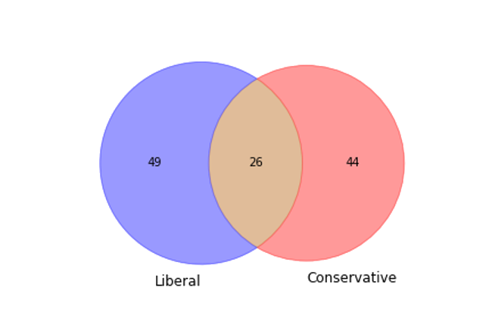
ANALYSIS
BOTH :
정치적 이슈(지카 바이러스, 이민법 개혁 여부, 오바마 케어 존폐 여부,
2016 경선 및 대선, 멕시코 국경 문제),
정치적 논란(힐러리 이메일 논란, 러시아 게이트-러시아 대선 개입 논란)
CONSERVATIVE ONLY :
분쟁지역, 안보 문제, 난민 문제
LIBERAL ONLY :
인권, 환경에 관한 이슈
- 26 -

Slide 27
CONCLUSION
진보, 보수의 시사 방향성의 차이를 일부 확인할 수 있었다.
Stopword의 중요성
- 27 -

Slide 28
한계점 및 개선점
STEMMING으로 인해 단어의 뜻을 파악하기 어려움.
중립적 언론사 배제
Stopwords 제거 부족
LDA 결과로 단어에 주어진 weight가 너무 작음(0.003이하)
미국에 대한 배경지식 부족.
LSA를 이용했을때의 결과와 비교
- 28 -
Notes:
발표할 때 말로 어떻게 개선할건지 얘기하기
원래 데이터셋에 중립적인 언론사도 있었는데 진보/보수의 차이를 극명하게 살펴보기 위해 제외했었다
함께 분석했다면 더 좋았을것..
미국 배경지식 부족해서 분석에 힘이듦…..

Slide 29
THANK YOU FOR LISTENING

